Slide 1

«Трудовое воспитание детей раннего возраста»

Slide 2

«Дайте детям радость труда.
Эту радость ему несут успех, осознание своей умелости и значимости выполняемой работы, возможность доставлять радость другим.» В.А.Сухомлинский

Slide 3

Цель трудового воспитания
Формирование положительного отношения ребенка к труду

Slide 4
Задачи трудового воспитания
Обучение трудовым умениям и навыкам, их дальнейшее совершенствование
Воспитание интереса к труду, трудолюбия, ответственности, самостоятельности
Ознакомление с трудом взрослых, воспитание уважения к труженику и результатам его труда, стремление оказывать посильную помощь
Формирование взаимоотношений и приобретение социального опыта взаимодействия (воспитание общественно- направленных мотивов труда, умений трудиться в коллективе и для коллектива)

Slide 5
Подбор оборудования для труда
Создание эмоционально-положительной обстановки в процессе труда
Систематическое включение каждого ребенка в труд на правах партнера
Условия организации
труда детей
Создание мотивации трудовой деятельности
Демонстрация заинтересованности педагога
Поощрения в процессе и по результатам труда
Создание в группе трудовой атмосферы, постоянной занятости, стремление к полезным делам
Учет нагрузки, состояния здоровья , интересов, способностей ребенка
Notes:
\

Slide 6
Само-
обслуживание
Ручной и художеств. труд
Виды труда
Хозяйственно-бытовой
Труд в природе

Slide 7

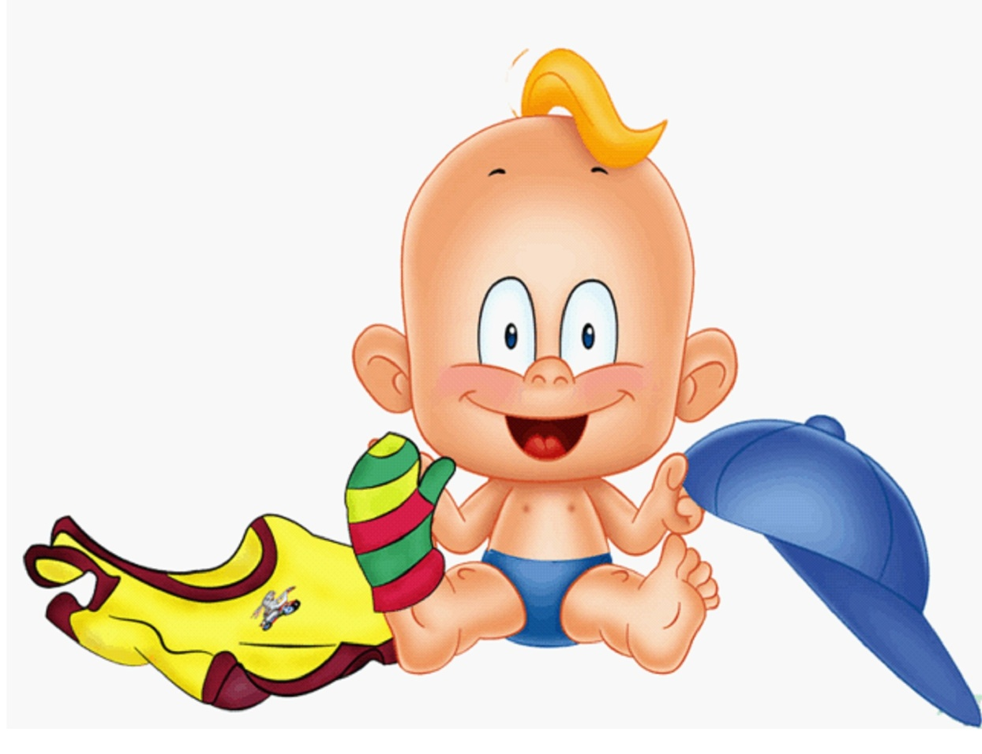
Самообслуживание-
это труд ребенка, направленный на обслуживание самого себя (одевание, раздевание, прием пищи, игрушек, санитарно-гигиенические процедуры и т.д.)

Slide 8
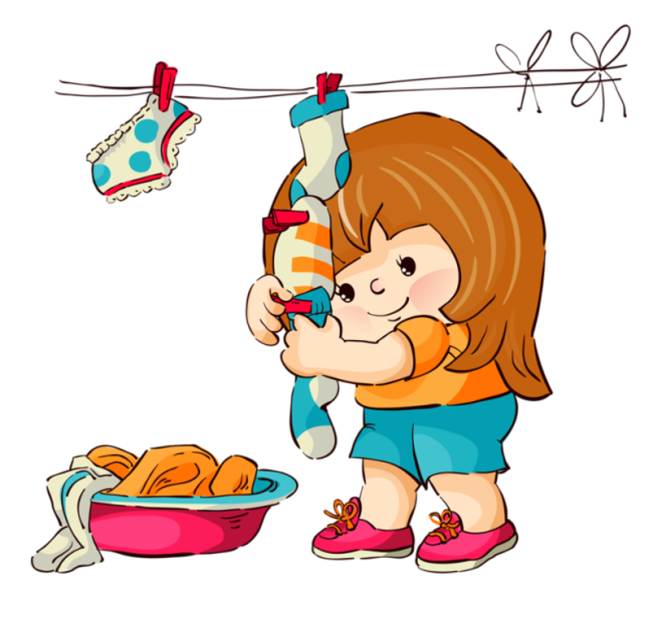
Хозяйственно- бытовой труд направлен на обслуживание коллектива, поддержание чистоты и порядка в помещении и участке, помощь взрослым в организации режимных моментов.

Slide 9
Труд в природе- уход за растениями, выращивание овощей
на огороде и растений
в уголке природы, цветнике,
участка.

Slide 10
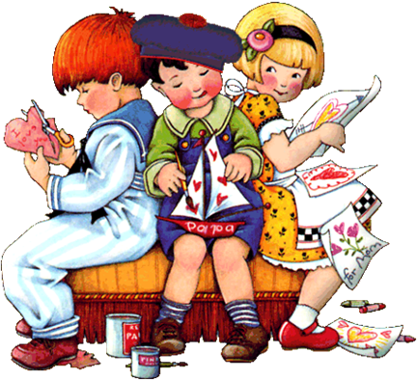
Ручной и художественный труд направлен на удовлетворение эстетических потребностей человека, развивает конструктивные и творческие способности детей.

Slide 11

Спасибо за внимание!

